Slide 1
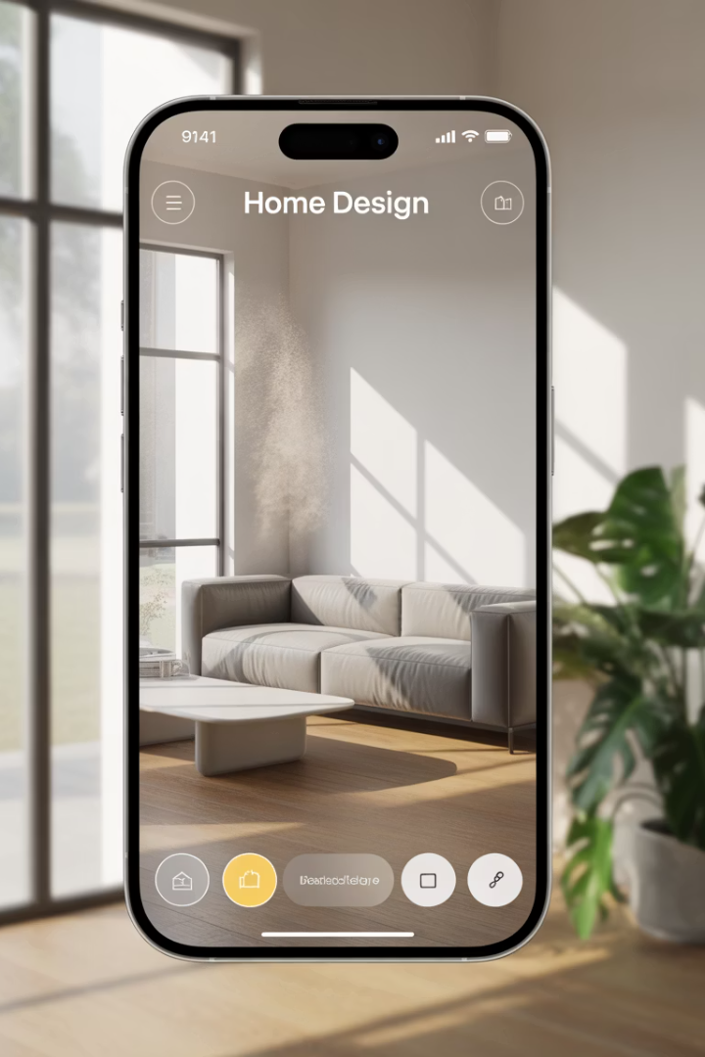
AR 기반 방꾸미기 시뮬레이터
Flutter와 AR 기술을 활용해 사용자의 공간에 현실감 있게 가구를 배치해보는 직관적이고 실용적인 AR 인테리어 시뮬레이터 앱입니다.

Slide 2








주제 선정 이유
시장 수요 증가
AR기술은 실생활 적용에 적합하고 시장 수요가 증가하는 분야
기술 조합
Flutter + AR로 구성된 기술 조합은 실제 상용화에도 근접
사용자 니즈
가구 구매 결정 전 시각화에 대한 사용자 니즈 증가
AR 경험의 한계
기존 앱들은 실제 방에 가구를 배치해보는 몰입형 경험 부족

Slide 3
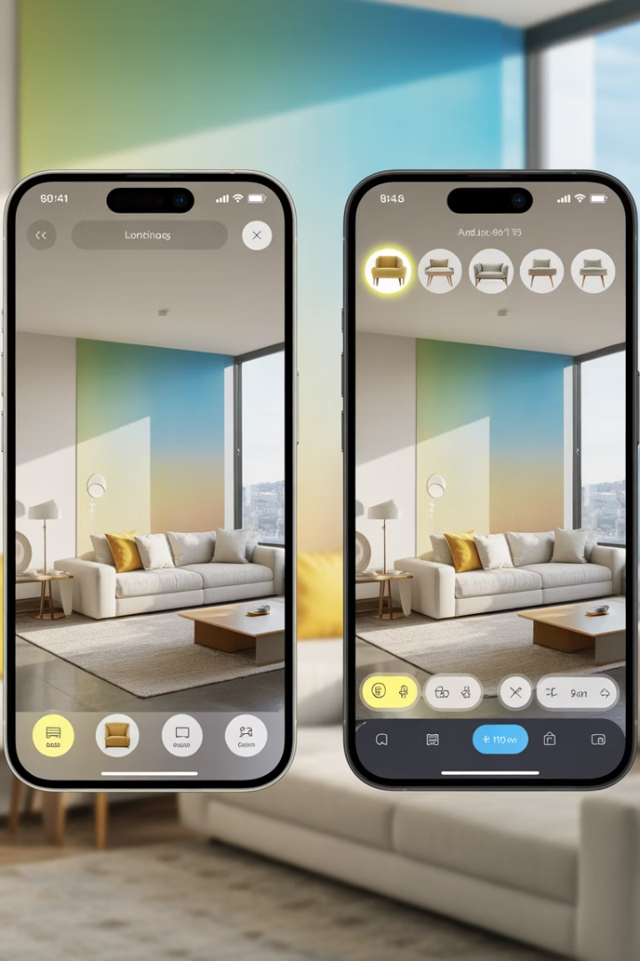
목표
가상 배치 앱
사용자가 자신의 방에 가구를 가상 배치해볼 수 있는 앱 제공
직관적 상호작용
가구의 위치, 회전, 크기 조정 등 직관적인 상호작용 구현
크로스 플랫폼
iOS, Android 모두 지원하는 크로스 플랫폼 앱 개발
몰입감 강화
현실감 있는 3D 가구 모델을 활용하여 몰입감 강화

Slide 4
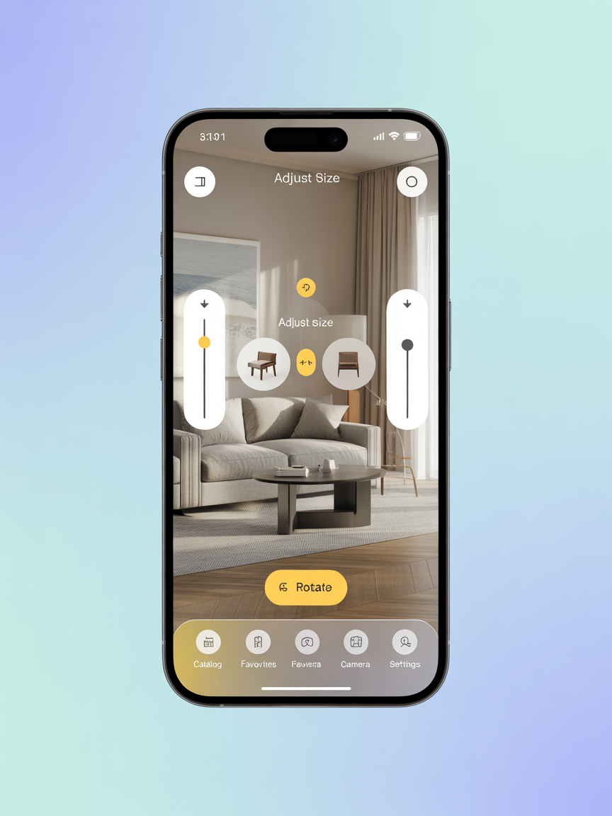




핵심 기능
바닥 인식 및 배치
캡처 및 저장
AR로 바닥을 인식하고 3D 가구를 배치합니다.
배치 결과를 캡처하고 저장할 수 있습니다.
가구 탐색
가구 조작
가구 리스트 탐색 및 정보 확인이 가능합니다.
가구 회전, 크기 조절, 위치 이동 기능을 제공합니다.

Slide 5

기술 스택
개발 언어
Dart (Flutter)
플랫폼
Android, iOS
AR 기술
ARCore, ARKit, ar_flutter_plugin_2
3D 모델
Glb 형식
디자인 도구
Blender (모델 수정)

Slide 6
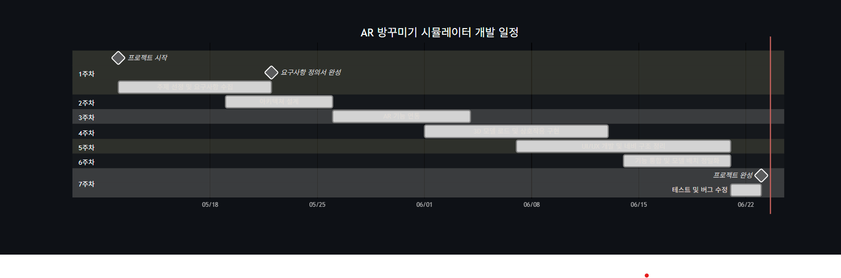
개발 일정

Slide 7
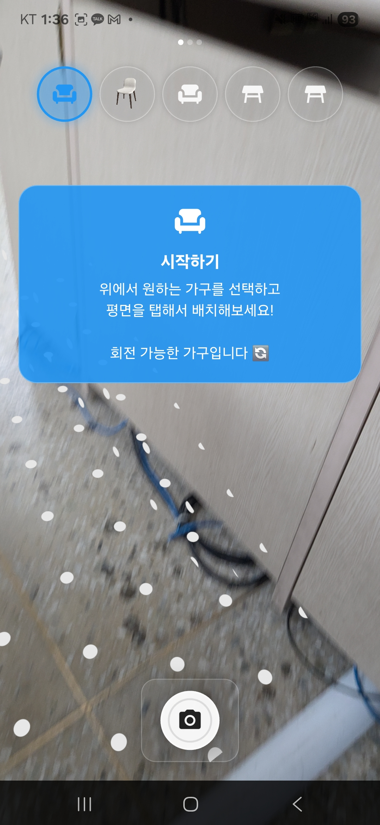
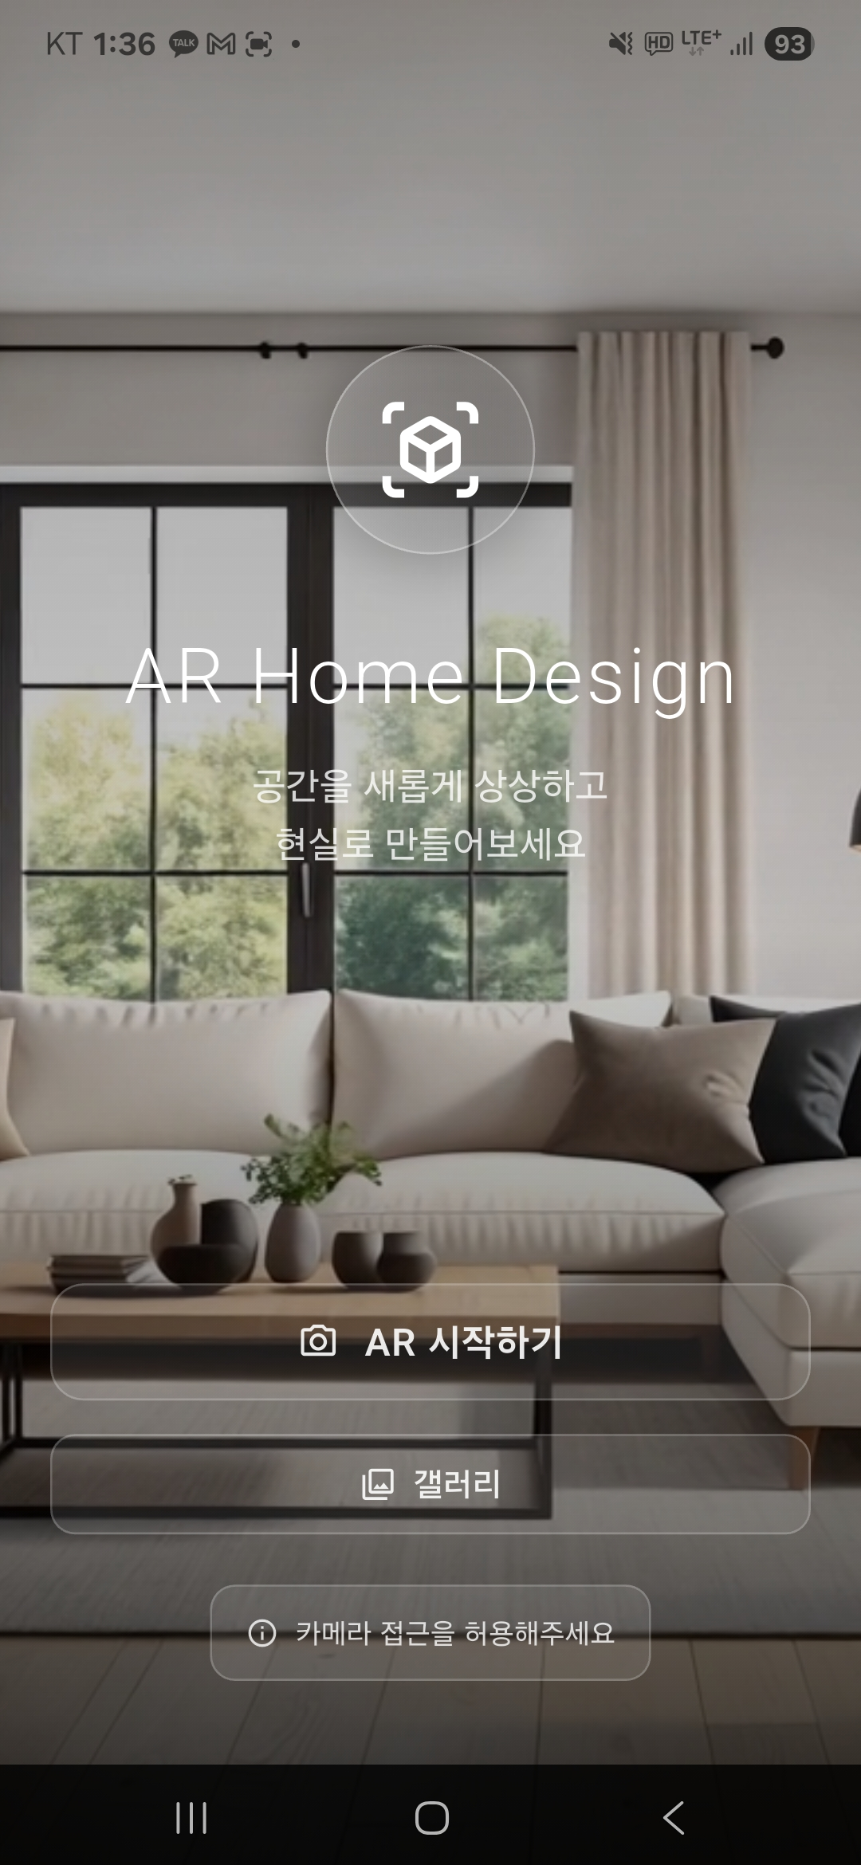
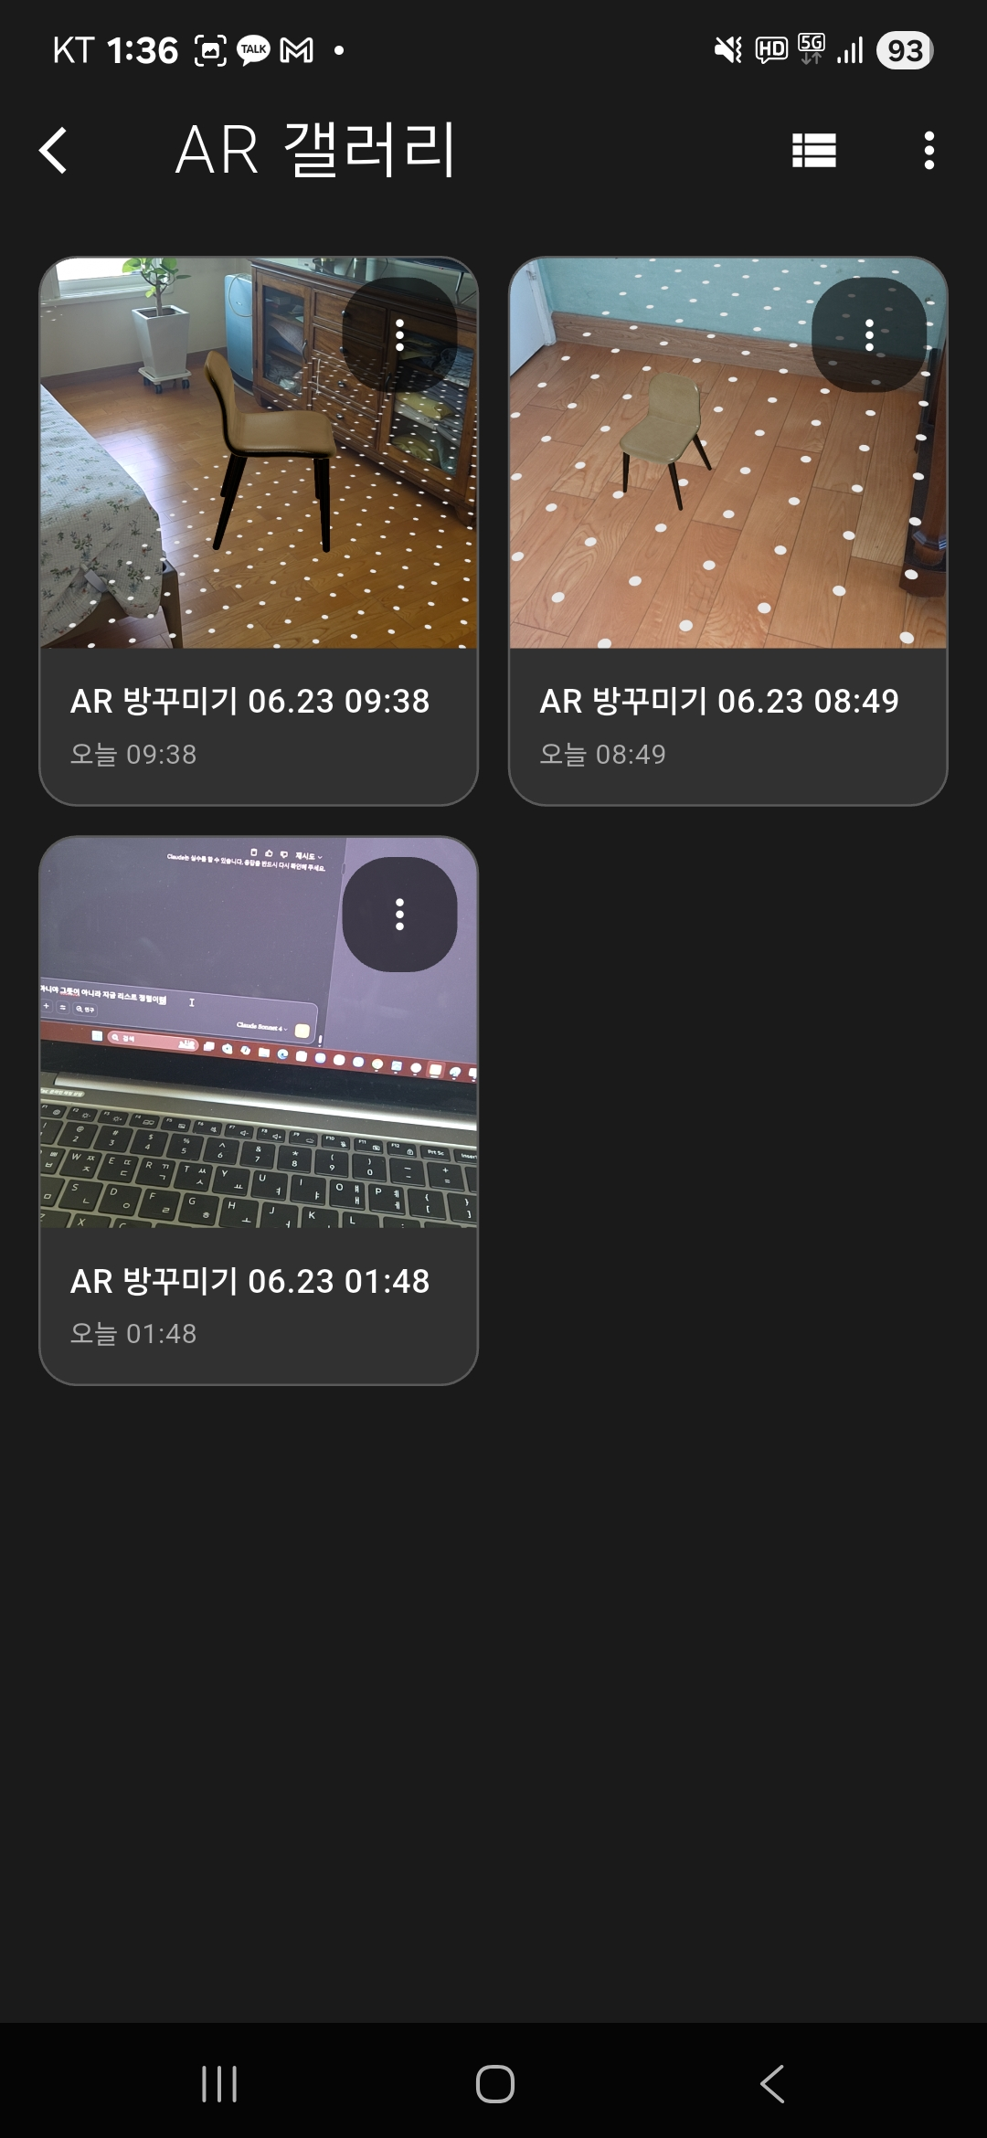
화면 흐름도

Slide 8
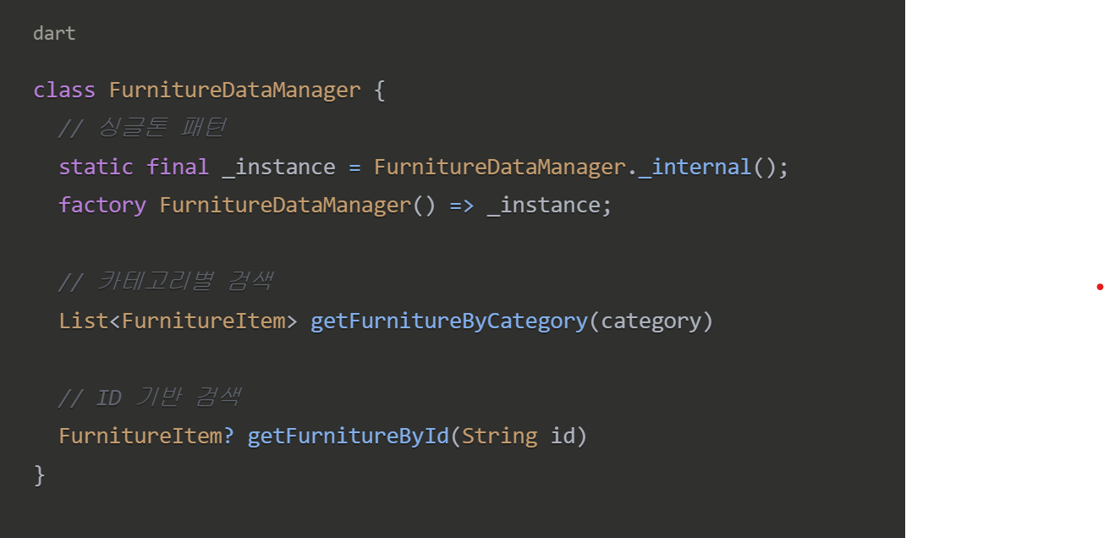
코드 설명
1. FurnitureDataManager
데이터 계층 - 가구 정보 중앙 관리소
역할: 모든 가구 정보의 중앙 저장소
기능: 6개 카테고리로 분류 관리, 현재 선택된 가구 상태 추적
특징: 싱글톤 패턴으로 구현되어 앱 전역에서 일관된 가구 데이터 제공

Slide 9
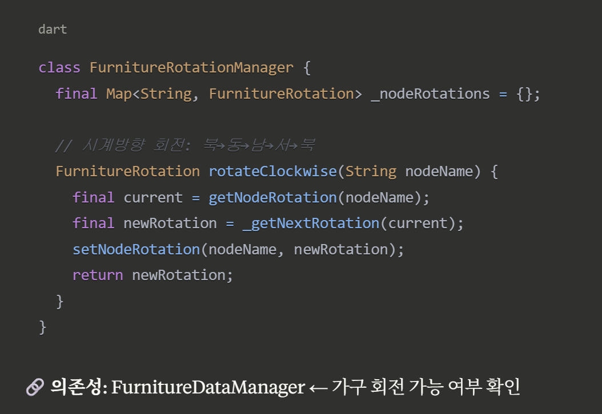
코드 설명
2. FurnitureRotationManager
상태 관리 계층 - 4방향 회전 시스템
역할: 각 AR 노드의 회전 상태 관리
기능: 노드별 4방향(북/동/남/서) 회전 상태 추적, 시계/반시계 방향 회전 계산
의존성: FurnitureDataManager를 참조하여 가구의 회전 가능 여부 확인

Slide 10
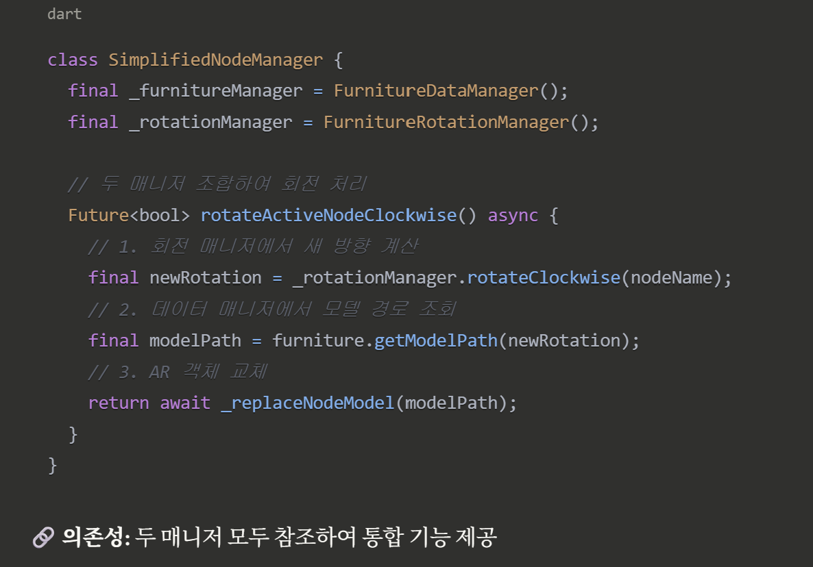
코드 설명
3. SimplifiedNodeManager
비즈니스 로직 계층 - AR 조작의 핵심 허브
역할: 모든 AR 노드 조작의 중심 관리자
기능: 노드 추가/삭제/이동/회전/크기조절, 사용자 모드 관리(이동모드/크기조절모드)
의존성: 위 두 매니저를 모두 참조하여 가구 정보와 회전 상태를 조합한 복합적인 AR 조작 제공

Slide 11
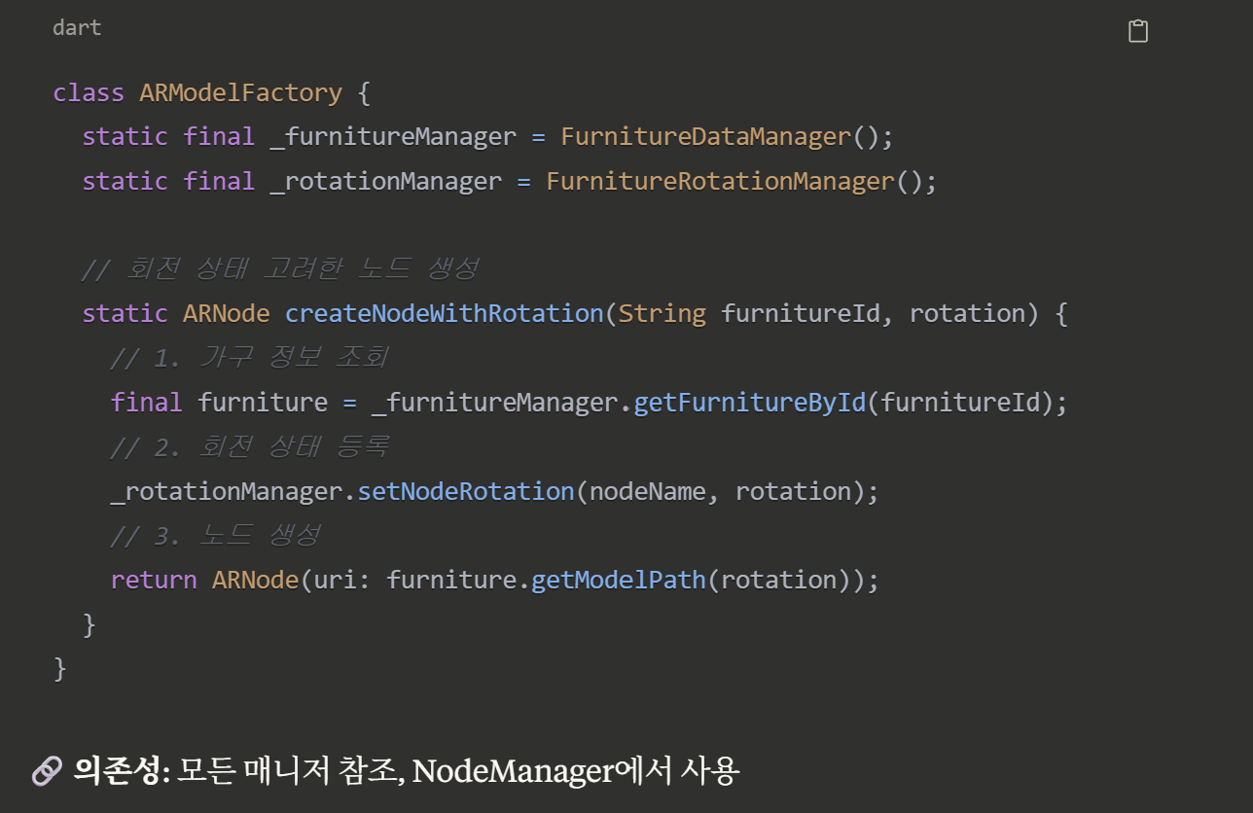
코드 설명
4. ARModelFactory
객체 생성 계층 - AR 노드 생성 팩토리
역할: AR 노드 객체 생성 전담
기능: 가구 정보와 회전 상태를 종합하여 적절한 3D 모델로 ARNode 생성
의존성: 모든 매니저의 정보를 활용하며, SimplifiedNodeManager에서 노드 생성 시 호출됨

Slide 12
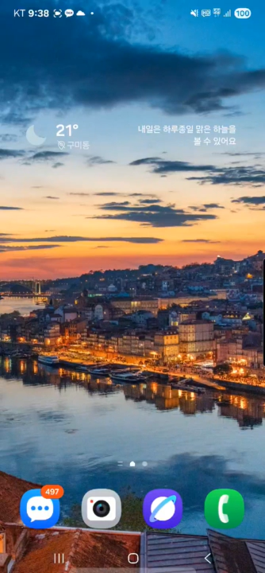
시연 영상

Slide 13
시행 착오
사용자가 회전 버튼을 누를 때마다 가구가 Y축 기준으로 45도씩
회전하는 기능 구현
구현 방법
발생한 문제들
- Axis-Angle 포맷 사용 (vector4 형태)
1. GLB 모델의 기본 회전값 문제
- 회전 누적값을 각도 → 라디안 변환 후 적용
2. 노드 재생성 방식의 불안정성
- 기존 노드 삭제 → 새 위치에 회전된 노드 재생성
3. 디버깅의 어려움
3. 디버깅의 어려움

Slide 14
극복 방법
복잡한 3D 회전 계산의 한계를 인식하고, 미리 준비된 모델 교체 방식으로 전환하여 더 안정적이고 직관적인 회전 기능을 완성.
완벽한 구현보다 안정적인 구현이 우선
기술적 도전과 실용적 해결 사이의 균형점 찾기
사용자 경험을 최우선으로 고려한 설계 변경
3. 디버깅의 어려움

Slide 15
감사합니다

